Slide 1
«ПроСТО на все 100!»
11А класс

Slide 4
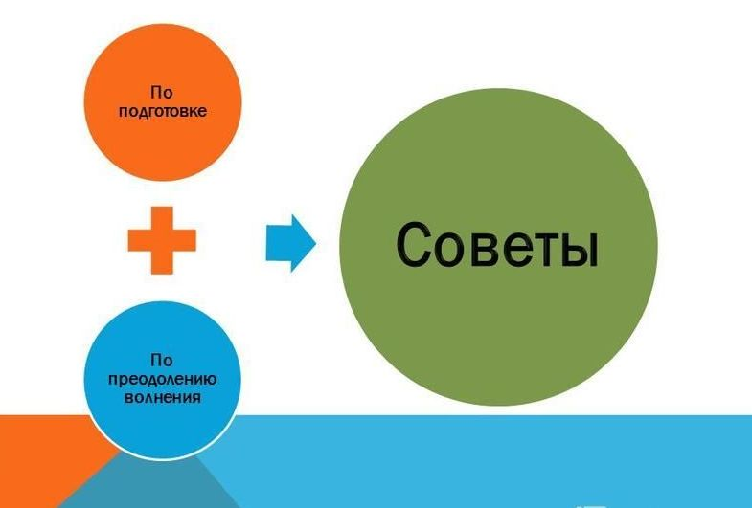

Slide 6
Поставь цель!
Выбери ВУЗ в который хочешь поступить (оценивая здраво свои возможности!
Не нужно мечтать о высшем балле при средней оценке «4»
Подумай что тебе нужно и что ты можешь сделать.
Выбирай учебное заведение в соответствии со своими желаниям.

Slide 7
Составь график занятий
Распредели нагрузку равномерно.
Определи для себя оптимальное время занятий (30-50 минут)
Делай перерывы. Не перегружай себя.
Когда готовишься к ЕГЭ, делай пометки и учись работать с заданиями.
Отмечай для себя сколько времени у тебя уходит на решение заданий.
Сделай таблицу занятий.
Понедельник | Вторник | Среда | Четверг | Пятница | Суббота
Русский язык | Мате-мати-ка | Право | История | Английский язык | Обще-ствоз-нание

Slide 8
Советы по тактике написания ЕГЭ
Сосредоточься!
Запланируй два или три круга решения. Рассчитывай время, оставь его для проверки.
А) Первый: Ознакомься со всеми заданиями и выбери легкие для тебя.
Б) Второй: Решай те задания, в которых допускала два верных решения, выбирай один.
В) Третий: Вернись к заданиям, в которых была не уверена, выбери наугад.
3. Проверь! Все ли задания сделаны, правильно ли перенесены ответы в бланк.

Slide 9
100 -бальники гимназии № 3 имени К.П.Гемп
2019 год
Плылова Елизавета – русский язык – 100 баллов;
Личутина Стефания - русский язык – 100 баллов;
Сабурова Диана - русский язык – 100 баллов;
2020 год
Акопджанян София - русский язык – 100 баллов;
Бабкина Екатерина - русский язык – 100 баллов;
Новиков Алексей - русский язык – 100 баллов;
Отрыванов Дмитрий – история -100 баллов;

Slide 10
100 -бальники гимназии № 3 имени К.П.Гемп
2021 год
Шерсткова Елена – английский язык – 100 баллов;
Поздеева Анастасия – литература – 100 баллов;
2022 год
1.Богдан София –литература – 100 баллов;
2. Родичева Софья –история – 100 баллов;

Slide 11
Рекомендации по успешной подготовке и сдаче экзаменов от выпускников прежних лет, получившие на экзаменах высший балл

Slide 12
Советы от Павловой Марины, выпускницы 2018г.
1. Готовьтесь к самому сложному
Если вы будете решать только простые задачи, то любой более сложный вопрос поставит вас в тупик. Чем больше трудных заданий вы выполните, тем легче вам покажутся остальные.
2. Занимайтесь регулярно
Составьте себе план и расписание занятий, можно завести небольшой блокнот, где будете отмечать выполненные задания и те, которые еще стоит сделать. Лучше заниматься по часу каждый день, чем мучить себя многочасовым мозговым штурмом в субботу вечером, например.
3. Принимайте участие в олимпиадах
Объем материала, который изучается для участия в олимпиаде, значительно превышает необходимый минимум для ЕГЭ. Таким образом, вы погрузитесь в предмет и станете лучше в нем разбираться.

Slide 13
4. Готовьтесь так, как вам удобно
Существует множество способов запоминания информации; опробуйте каждый метод и выберите подходящий вам.
Готовьтесь в комфортное для вас время суток.
5. Пытайтесь понять материал, а не заучить его
Учить нужно осознанно, так материал освоится не только быстрее, но и лучше, что позволит использовать приобретенные знания
6. Не заставляйте себя
Если вы не в настроении готовиться, чувствуете себя плохо или просто хотите спать, то лучше приведите себя в порядок – поспите . Не стоит вызывать ненависть в себе к выбранному вами предмету, так у вас не прибавится желания его выучить.

Slide 14
7. Поощряйте себя чем-нибудь
Сделали вариант или выучили тему – съешьте что-то вкусное и т.п. Такой метод подойдет не каждому, но попытаться можно.
8. Пробуйте заниматься вместе
Небольшой группой учиться лучше по нескольким причинам: вы можете поправлять друг друга, обмениваться знаниями, помогать решать сложные задания и вопросы, а также поддерживать друг друга.
Удачи на предстоящих экзаменах!

Slide 15
Сабурова Дарина Владимировна, выпускница 2019 г. Гимназия №3
Как я сдала ЕГЭ 2019 на 100 баллов:
русский язык – 100 баллов;
математика - 84 балла;
информатика и ИКТ – 92 балла;
Поступила в университет ИТМО Санкт –Петербург;
Для того чтобы получить высокий балл, нужно
постоянно готовиться.
Решала все задания ЕГЭ утра до вечера.

Slide 16
Шерсткова Елена Александровна выпускница 2021 г. Гимназии №3
Как я сдала ЕГЭ 2019 на 100 баллов:
английский язык – 100 баллов;
русский язык- 98 баллов;
математика - 92 балла;
Поступила в университет ВШЭ в Москве.
Отличной мотивацией для подготовки станет конечная цель – поступление в ВУЗ. Для меня такой целью было поступление в ВШЭ, и ради этого я училась.

Slide 17
Но одной мотивации недостаточно, она имеет свойство быстро угасать. Гораздо важнее самодисциплина и твёрдость характера, чтобы садиться и заниматься даже тогда, когда нет никаких сил и желания.
Самое главное в плане подготовки - это стабильность. Нужно выстроить четкую систему и не отходить от неё, делать каждый день хотя бы чуть-чуть, чтобы подготовка была комфортной и в конце года в последние весенние месяцы не пришлось слишком сильно перегружать себя.
Также важны наставники (учителя, репетиторы). Если они компетентны, хорошо разбираются в формате экзамена, они помогут выстроить правильную систему подготовки и все будет хорошо.

Slide 18
Советы от Сорокина Максима, выпускника 2019 г.
Как я сдал ЕГЭ 2019 на 100 баллов
Математика база — 5(20/20)
Русский язык — 91 баллов
Химия — 100 баллов
Биология — 86 балл
С предметами для сдачи я определился уже в 9 классе, так как уже тогда для себя решил, что буду поступать в медицинский университет.

Slide 19
Совет будущим выпускникам
Самое главное в вашей подготовке – это цель, потому что без нее вам будет трудно заставить себя готовиться к экзаменам.
Все 2 года(10 и 11 класс) я провел за постоянным прорешиванием тестов и отдельных заданий. Что касается самого КИМа, могу сказать, что упор прежде всего нужно делать на 2 часть ( но не забывайте и про 1 ).
ОБЯЗАТЕЛЬНО просматривайте задания прошлых лет, потому что за день до экзамена я решил пролистать 35 задания 2017-2018 годов. И к удивлению, несколько похожих заданий мне встретились на экзамене.
Главный совет не ленитесь, ищите самостоятельно материалы в интернете, постарайтесь заинтересовать себя.

Slide 20
Михайлов Владислав Выпуск 2019 год. 100 баллов -химия
По поводу 100 баллов:
«Секрета успеха» никакого нет.
Для того чтобы получить высокий балл, надо настроиться на высокий балл, отнестись серьезно к этому и начать всего лишь на всего готовиться!
Все задания типовые, а значит надо просто сидеть и решать с утра до вечера. Чем больше времени и сил уделить на подготовку, тем выше балл можно получить, но не забывать об основном учебном плане, не забрасывать учебу, уча только задания к ЕГЭ».

Slide 21
Александра Рукина, выпуск 2020 г. Планируйте свою подготовку
Александра сдала ЕГЭ по русскому языку на 100 баллов и поступила на факультет биотехнологии Сеченовского университета.
К ЕГЭ я готовилась усердно начиная с 10-го класса. Решала задания без вариантов, проходила различные темы — за два года надо было пройти их все, а потом еще и повторить.
К концу 11-го класса решала, как можно больше вариантов заданий, чтобы сдать тест на максимум баллов. И старалась писать примерно одно сочинение в неделю», — вспоминает Александра.

Slide 22
Григорий Габулаев, выпуск 2020г.
Григорий набрал 100 баллов сразу по двум предметам — профильной математике и физике (а еще сдал русский язык на 98 и информатику на 91 балл).
Секрет подготовки, которым Григорий продолжает пользоваться и в студенческой жизни заключается в том, чтобы хорошо усвоить материал, нужно его рассказать кому-то еще. Если никого нет рядом, то рассказывать можно самому себе.

Slide 23
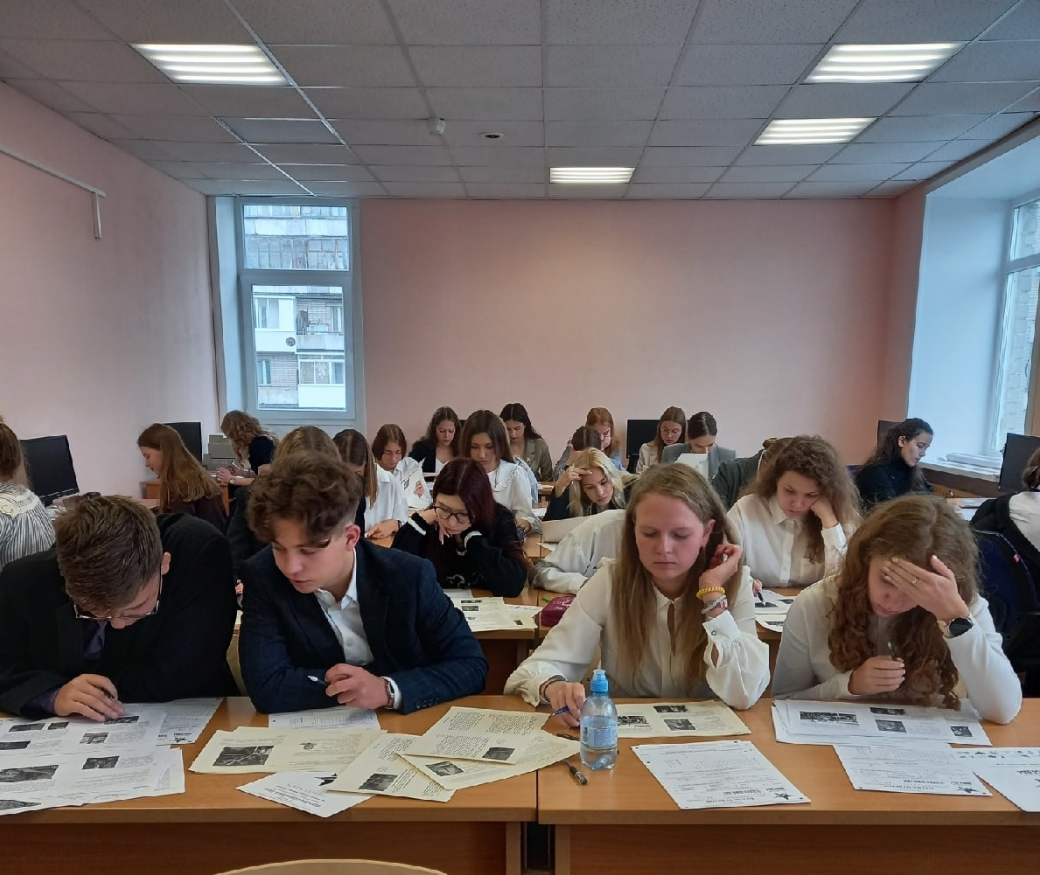
Удачи всем выпускникам в сдаче ЕГЭ в 2023 году!

